Slide 1


ĐỒ ÁN CƠ SỞ NGÀNH
XÂY DỰNG WEBSITE QUẢN LÝ VÀ ĐẶT MUA BÁNH KEM TRỰC TUYẾN
GVHD: ThS. Nguyễn Ngọc Đan Thanh
Sinh viên thực hiện:
Họ và Tên: Phạm Thị Như Ý
MSSV: 110123205
Lớp: DA23TTD
1

Slide 2
NỘI DUNG
1
LÝ DO CHỌN ĐỀ TÀI
2
MỤC TIÊU NGHIÊN CỨU
4
3
HIỆN THỰC HÓA NGHIÊN CỨU
TỔNG QUAN & CƠ SỞ LÝ THUYẾT
5
KẾT QUẢ ĐẠT ĐƯỢC
6
KẾT LUẬN & HƯỚNG PHÁT TRIỂN
2

Slide 3
1. LÝ DO CHỌN ĐỀ TÀI
Nhu cầu đặt bánh kem trực tuyến cho các dịp lễ, kỷ niệm ngày càng tăng cao
Nhiều cửa hàng vẫn hoạt động theo hình thức truyền thống, thiếu hệ thống quản lý online.
Vận dụng kiến thức 2 năm học các học phần Thiết kế web và Cơ sở dữ liệu vào thực tiễn.
3

Slide 4
2. MỤC TIÊU NGHIÊN CỨU
Xây dựng website hỗ trợ đặt bánh trực tuyến tiện lợi cho khách hàng
Hỗ trợ chủ cửa hàng quản lý sản phẩm và đơn hàng khoa học
Vận dụng HTML5, CSS3, Bootstrap, PHP và MySQL
4

Slide 5
3. TỔNG QUAN
& CƠ SỞ LÝ THUYẾT
5

Slide 6
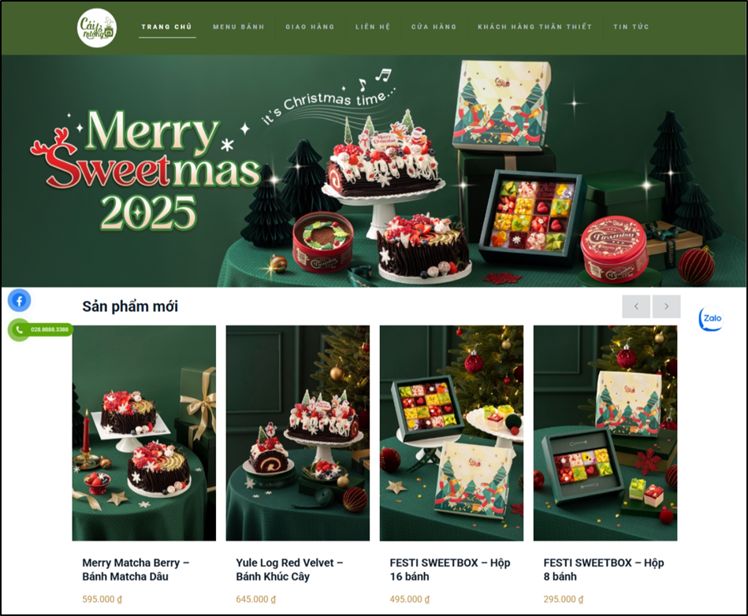
3.1. KHẢO SÁT HỆ THỐNG TƯƠNG TỰ
Phân tích 3 hệ thống: Cái Lò Nướng, Củi Bakery và Anh Hòa Bakery.
Trang chủ của website Cái Lò Nướng
6

Slide 7
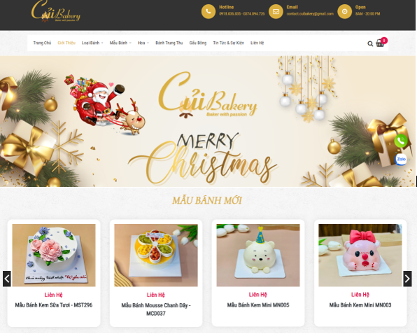
3.1. KHẢO SÁT HỆ THỐNG TƯƠNG TỰ
Phân tích 3 hệ thống: Cái Lò Nướng, Củi Bakery và Anh Hòa Bakery.
Trang chủ của website Củi Bakery
7

Slide 8
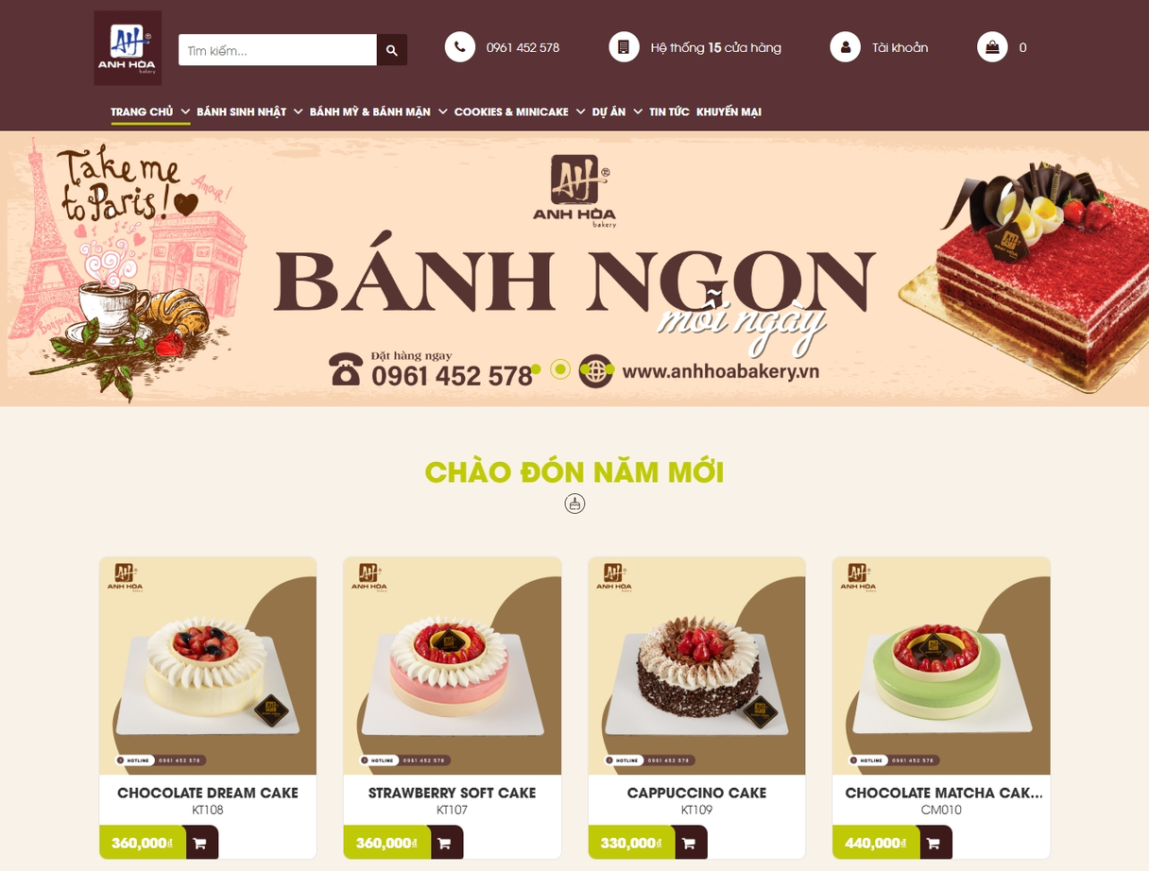
3.1. KHẢO SÁT HỆ THỐNG TƯƠNG TỰ
Phân tích 3 hệ thống: Cái Lò Nướng, Củi Bakery và Anh Hòa Bakery.
Trang chủ của website Anh Hòa Bakery
8

Slide 9
3.1. KHẢO SÁT HỆ THỐNG TƯƠNG TỰ
Ưu Điểm
Thẩm mỹ cao: Sử dụng hình ảnh thực tế sắc nét, tông màu kem, pastel tạo sự chuyên nghiệp và ngon miệng.
Phân loại khoa học: Menu sản phẩm được chia rõ theo mục đích (Bánh sinh nhật, Bánh kỷ niệm, Bánh theo mùa).
Tính năng tiện ích: Có tích hợp tìm kiếm và bộ lọc giúp khách hàng chọn nhanh.
9

Slide 10
3.1. KHẢO SÁT HỆ THỐNG TƯƠNG TỰ
Quy trình: Các bước đặt hàng còn rườm rà, yêu cầu nhiều thông tin không cần thiết.
Tính đơn giản: Giao diện một số web còn nhiều chi tiết phụ, chưa tập trung hoàn toàn vào nút “Mua hàng”.
Cơ hội
cải thiện
Tối giản hóa: Ưu tiên quy trình đặt hàng nhanh gọn nhất có thể.
Tập trung: Thiết kế giao diện rõ ràng, giúp khách hàng chốt đơn dễ dàng hơn.
Giải pháp cho đồ án
10

Slide 11

3.2. CÔNG NGHỆ GIAO DIỆN
HTML5: Xây dựng cấu trúc trang
CSS3 & Bootstrap 5:
Thiết kế giao diện Responsive
JavaScript:
Tăng tính tương tác người dùng
11

Slide 12


3.3. CÔNG NGHỆ HỆ THỐNG
PHP
Ngôn ngữ lập trình xử lý phía máy chủ
MySQL
Hệ quản trị cơ sở dữ liệu để lưu trữ thông tin sản phẩm, đơn hàng
12

Slide 13




3.4. CÔNG CỤ HỖ TRỢ PHÁT TRIỂN
XAMPP
GitHub
Canva
Tạo
môi trường máy chủ cục bộ
Quản lý mã nguồn
Thiết kế banner và hình ảnh cho website
Trình
soạn thảo mã nguồn
13

Slide 14
4. HIỆN THỰC HÓA NGHIÊN CỨU
14

Slide 15
4.1. ĐẶC TẢ YÊU CẦU HỆ THỐNG
STT | Tên yêu cầu | Khách hàng | Quản trị viên
1 | Xem sản phẩm | ✅
2 | Xem chi tiết sản phẩm | ✅
3 | Đặt hàng | ✅
4 | Quản lý sản phẩm |  | ✅
5 | Quản lý đơn hàng |  | ✅
6 | Quản lý danh mục |  | ✅
15

Slide 16
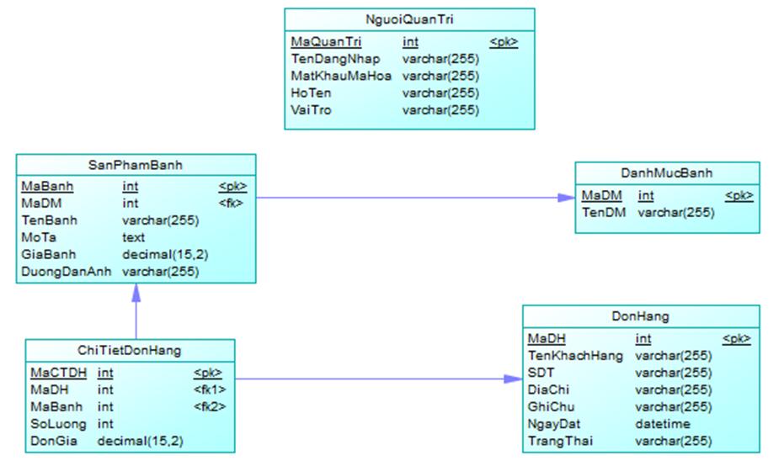
4.2. THIẾT KẾ CƠ SỞ DỮ LIỆU
Mô hình quan hệ mức logic
16

Slide 17
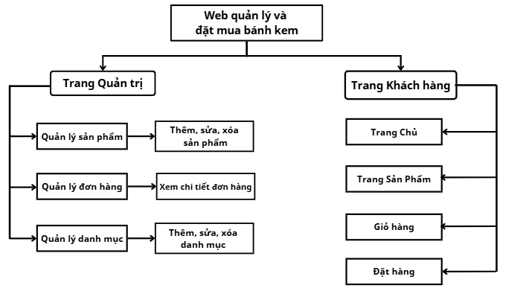
4.3. SƠ ĐỒ WEBSITE
17

Slide 18
5. KẾT QUẢ ĐẠT ĐƯỢC
18

Slide 19
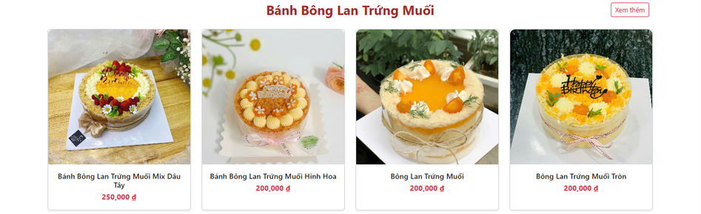
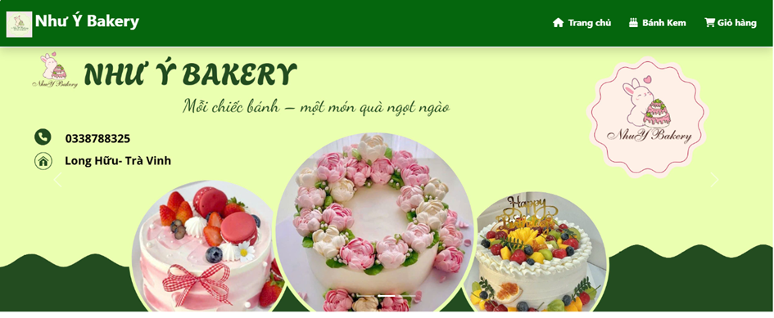
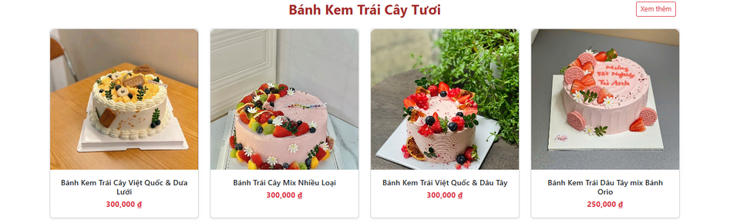
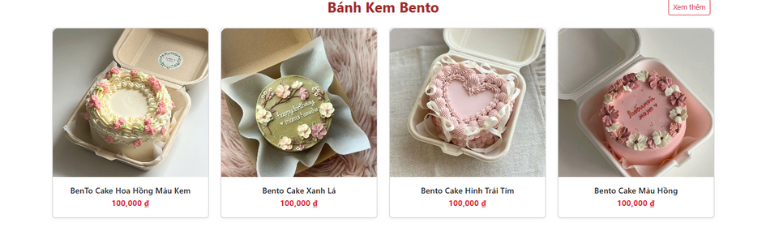
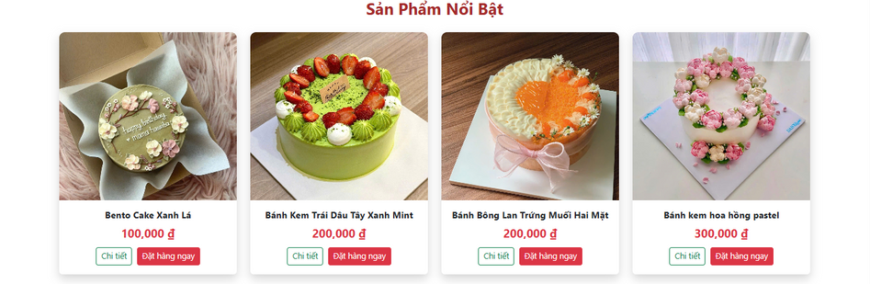
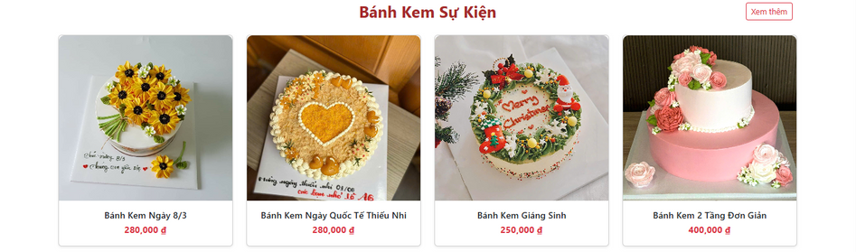
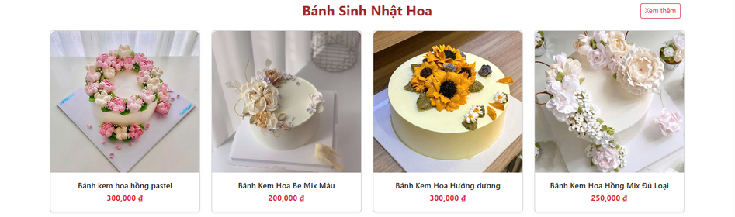
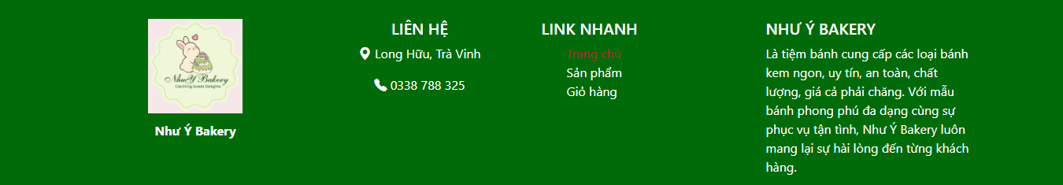
5. KẾT QUẢ ĐẠT ĐƯỢC
Giao diện Trang chủ
19

Slide 20
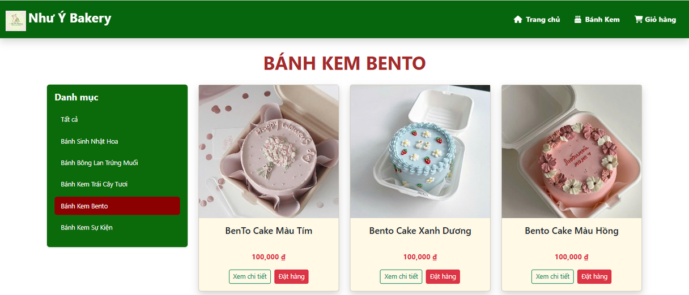
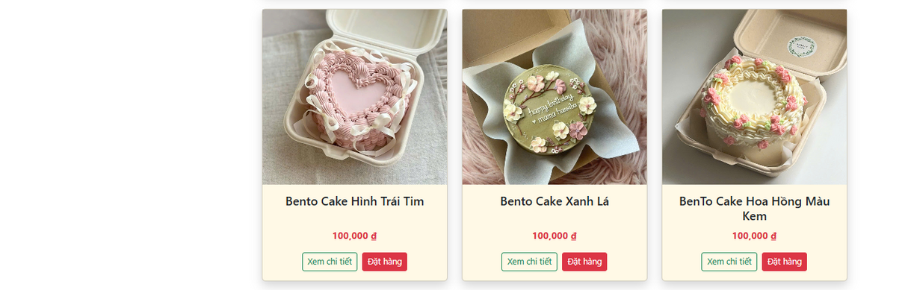
5. KẾT QUẢ ĐẠT ĐƯỢC
Giao Diện
Trang Sản Phẩm
Lọc Theo Danh Mục
20

Slide 21
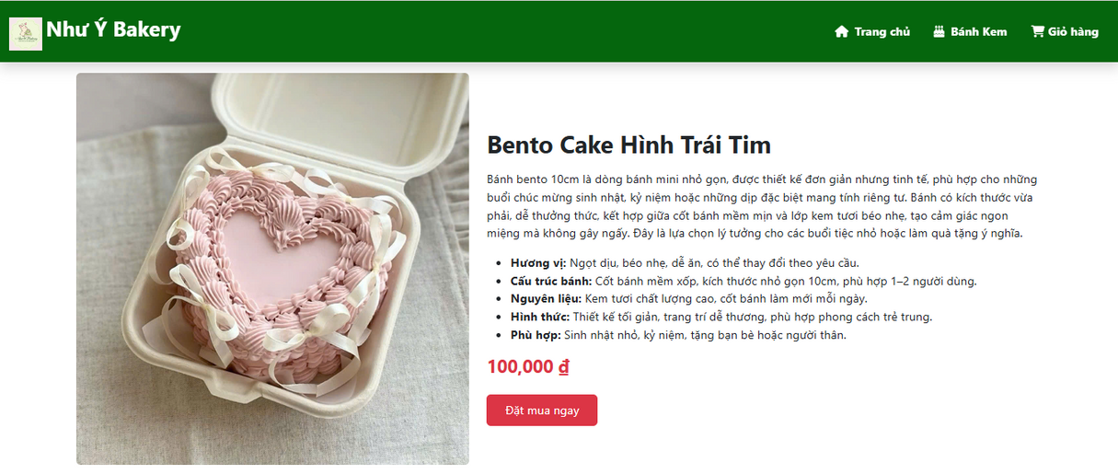
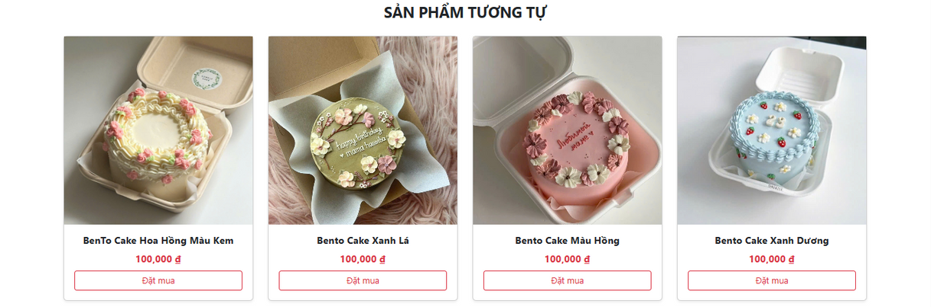
5. KẾT QUẢ ĐẠT ĐƯỢC
Giao diện trang
Xem chi tiết sản phẩm
21

Slide 22
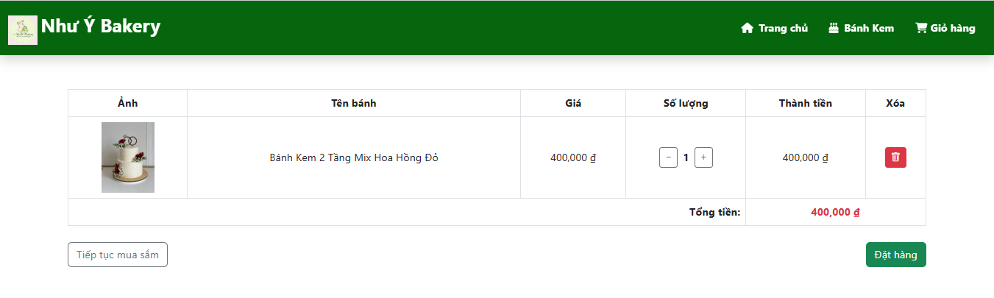
5. KẾT QUẢ ĐẠT ĐƯỢC
Giao Diện Trang Giỏ Hàng
22

Slide 23
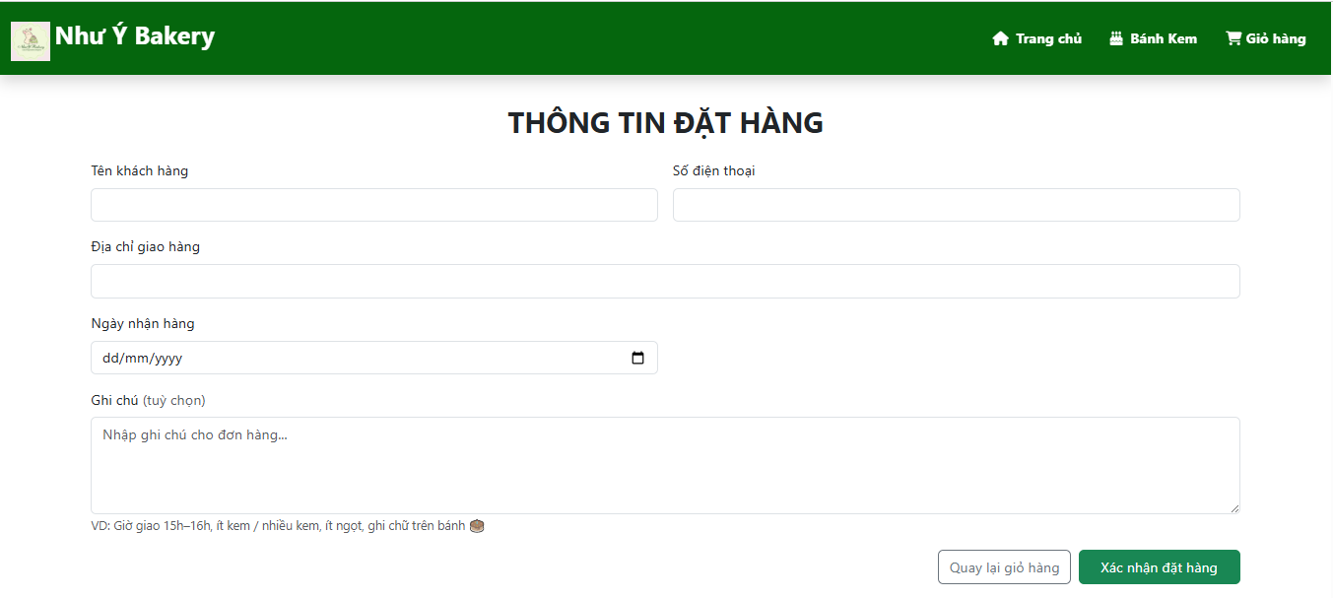
5. KẾT QUẢ ĐẠT ĐƯỢC
Giao Diện Trang Đặt Hàng
23

Slide 24
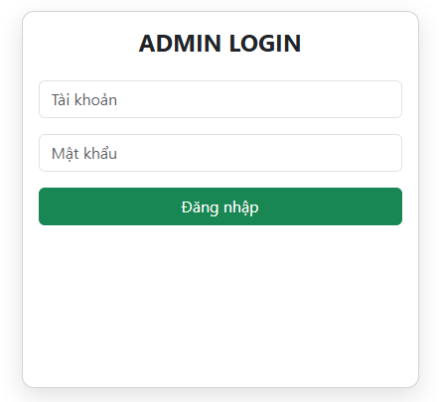
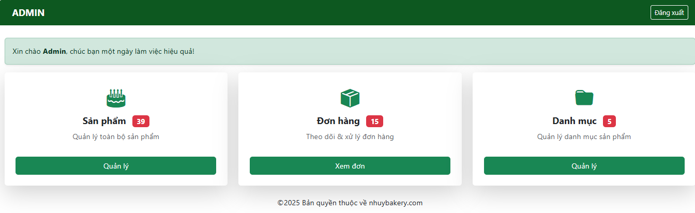
5. KẾT QUẢ ĐẠT ĐƯỢC
Giao Diện
Trang Đăng Nhập Admin
Giao Diện
Trang Chủ Admin
24

Slide 25
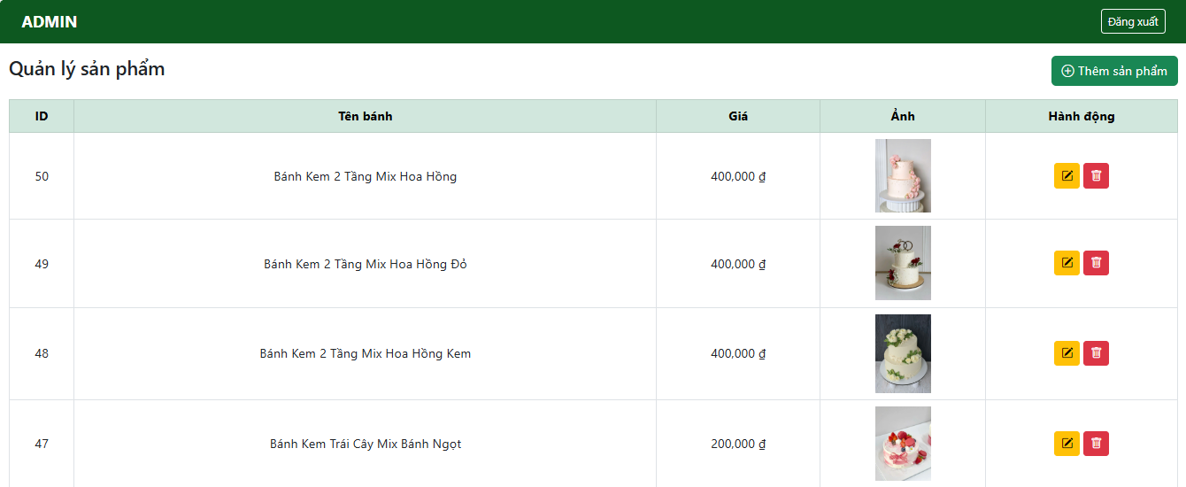
5. KẾT QUẢ ĐẠT ĐƯỢC
Giao Diện Trang Quản Lý Sản phẩm
25

Slide 26
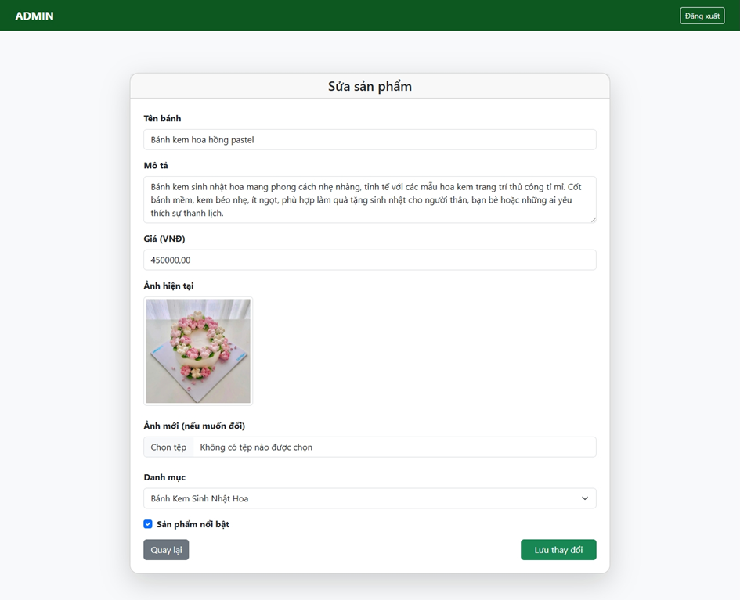
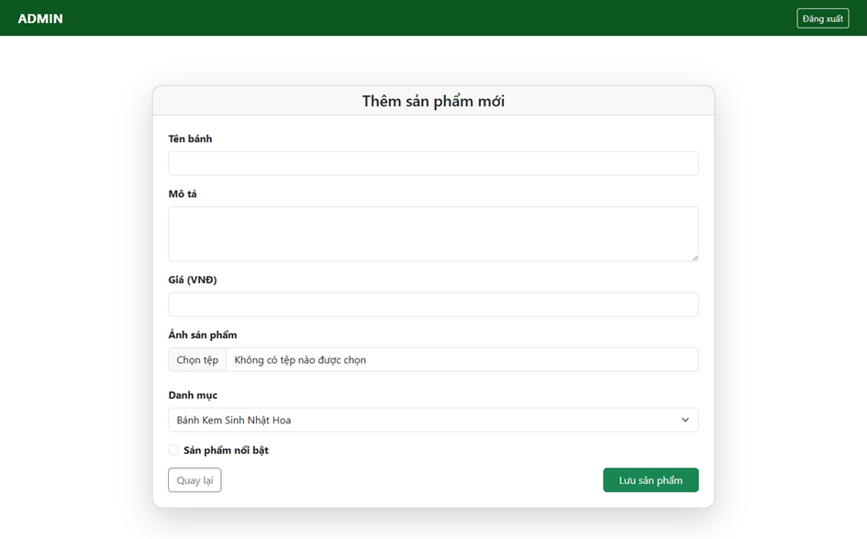
5. KẾT QUẢ ĐẠT ĐƯỢC
Giao Diện Thêm & Sửa Sản phẩm
26

Slide 27
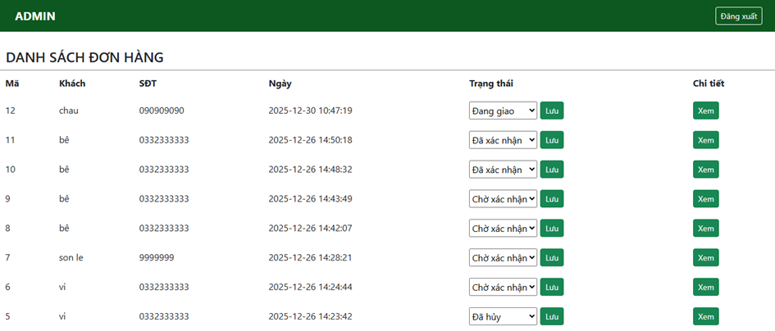
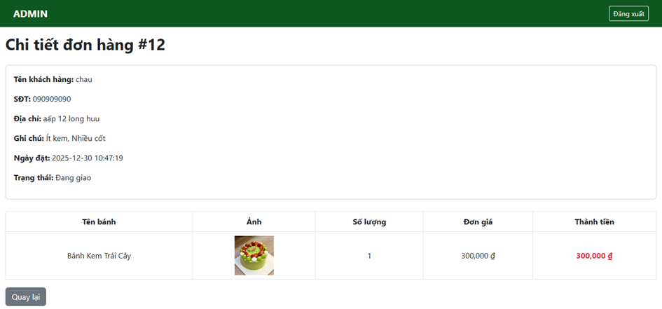
5. KẾT QUẢ ĐẠT ĐƯỢC
Giao Diện Quản Lý Giỏ Hàng
Giao Diện
Xem Chi Tiết Giỏ Hàng
27

Slide 28
6. KẾT LUẬN &
HƯỚNG PHÁT TRIỂN
28

Slide 29
6.1. KẾT LUẬN
KẾT QUẢ
Hoàn thành website đáp ứng đầy đủ yêu cầu đặt hàng và quản lý cơ bản.
HẠN CHẾ
Chưa có thanh toán online
Chưa có chức năng đăng ký thành viên cho khách hàng.
29

Slide 30
6.2. HƯỚNG PHÁT TRIỂN
Hệ thống người dùng:
Xây dựng chức năng Đăng ký/Đăng nhập dành cho khách hang để:
Lưu trữ thông tin cá nhân và địa chỉ giao hàng tự động.
Theo dõi lịch sử đơn hàng và tình trạng xử lý đơn hàng.
HƯỚNG PHÁTTRIỂN
Tích hợp thanh toán trực tuyến: Kết nối với các cổng thanh toán phổ biến như Momo, ZaloPay để tối ưu quy trình mua hàng.
30

Slide 31
THANK YOU

Slide 32
ĐỒ ÁN CƠ SỞ NGÀNH
XÂY DỰNG WEBSITE QUẢN LÝ VÀ ĐẶT MUA BÁNH KEM TRỰC TUYẾN
GVHD: ThS. Nguyễn Ngọc Đan Thanh
Sinh viên thực hiện:
Họ và Tên: Phạm Thị Như Ý
MSSV: 110123205
Lớp: DA23TTD
32

